Slide 1
罗马书
罗 1:16-17 我不以福音为耻；这福音本是神的大能，要救一切相信的，先是犹太人，后是希腊人。 因为神的义正在这福音上显明出来；这义是本于信，以致于信 。如经上所记：义人必因信得生 。

Slide 2
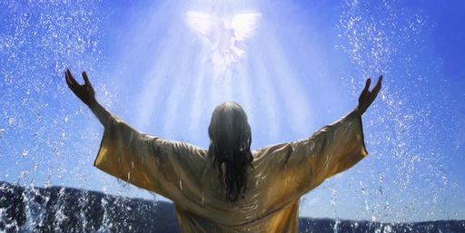
神的大能 (二)

Slide 3
福音：全新的思想、运作体系
罗 1:16-17 我不以福音为耻；这福音本是神的大能，要救一切相信的，先是犹太人，后是希腊人。 因为神的义正在这福音上显明出来；这义是本于信，以致于信 (from faith to faith)。如经上所记：义人必因信得生 (live by faith)。

Slide 4
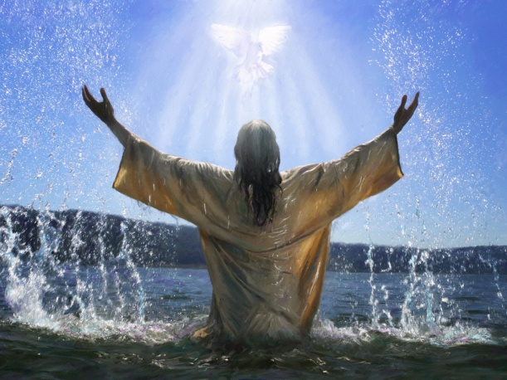
腓 3:9 并且得以在他里面，不是有自己因律法而得的义，乃是有信基督的义，就是因信神而来的义。
福音
是
人
得
信
的
义

Slide 5
福音
人
义
是
信
得
的
加 2:21 我不废掉神的恩；义若是藉着律法得的，基督就是徒然死了。

Slide 6
人
信
是
福音
的
义
罗 4:4-5 做工的得工价，不算恩典，乃是该得的； 唯有不做工的，只信称罪人为义的神，他的信就算为义。

Slide 7
林后 5:21 神使那无罪（无罪：原文是不知罪）的，替我们成为罪，好叫我们在他里面成为神的义。
信
福音
的
人
是
义！

Slide 8
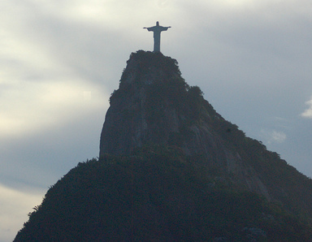


Slide 9
为何难以相信?

Slide 10


Slide 11
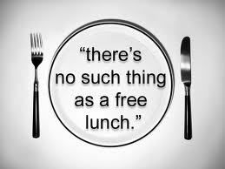

Slide 12


Slide 13
福音就是告诉我们
神已经成就一切！

Slide 14
约 19:28-30 这事以后，耶稣知道各样的事已经成了，为要使经上的话应验，就说：我渴了。 有一个器皿盛满了醋，放在那里；他们就拿海绒蘸满了醋，绑在牛膝草上，送到他口。 耶稣尝（原文作受）了那醋，就说：成了！便低下头，将灵魂交付神了。

Slide 15
来 4:2-3 因为有福音传给我们，象传给他们一样；只是所听见的道与他们无益，因为他们没有信心与所听见的道调和。 但我们已经相信的人得以进入那安息，正如神所说：我在怒中起誓说：他们断不可进入我的安息！其实造物之工(the works)，从创世以来已经成全了。

Slide 16
罗 6:4 所以，我们藉着洗礼归入死，和他一同埋葬(were buried)，原是叫我们一举一动有新生的样式，象基督藉着父的荣耀从死里复活(was raised up)一样。

Slide 17
罗 6:6-7 因为知道我们的旧人和他同钉十字架，使罪身灭绝，叫我们不再作罪的奴仆； 因为已死的人是脱离了罪。This knowing, that our old man was crucified with him , that the body of the sin may be made useless, for our no longer serving the sin; for he who hath died hath been set free from the sin (YLT).

Slide 18
罗 8:1-2 如今，那些在基督耶稣里的就不定罪了。 因为赐生命圣灵的律，在基督耶稣里释放了我，使我脱离罪和死的律了。There is, then, now no condemnation to those in Christ Jesus, who walk not according to the flesh, but according to the Spirit; for the law of the Spirit of the life in Christ Jesus did set me free from the law of the sin and of the death;

Slide 19
信心是相信
神的话就是事实

Slide 20
路 1:45-49 这相信的女子是有福的！因为主对她所说的话都要应验。 马利亚说：我心尊主为大； 我灵以神我的救主为乐； 因为他顾念他使女的卑微；从今以后，万代要称我有福。 那有权能的，为我成就了大事；他的名为圣。

Slide 21
可 11:24 所以我告诉你们，凡你们祷告祈求的，无论是甚么，只要信是得着的，就必得着。For this reason I tell you, whatever you pray and ask for, believe that you have received it, and it will be yours.

Slide 22
新约信心是相信
已经发生的事实

Slide 23
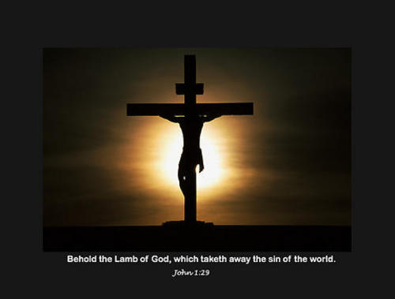

Slide 24
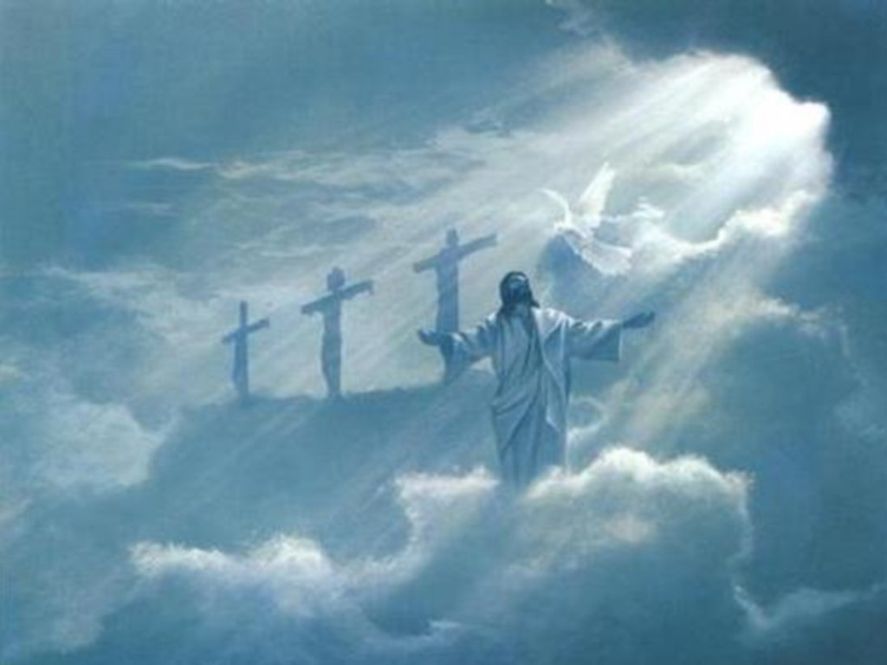

Slide 25
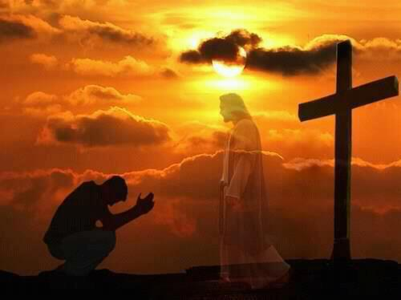

Slide 26

重生前
灵
魂
体
重生

Slide 27
重生
灵
魂
体
结 36:26-27 我也要赐给你们一个新心，将新灵放在你们里面，又
从你们的肉体中除掉石心，赐给你们肉心。我必将我的灵放在你们里面，使你们顺从我的律例，谨守遵行我的典章。

Slide 28
重生
灵
魂
体
加 4:6-7 你们既为儿子，神就差他儿子的灵进入你们（原文作我们）的
心，呼叫：阿爸！父！可见，从此以后，你不是奴仆，乃是儿子了；既是儿子，就靠着神为后嗣。

Slide 29
成圣?
灵
魂
体

Slide 30
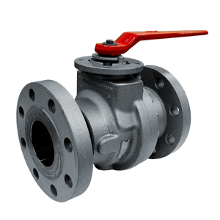
神/圣灵/天上的事
灵
魂
体
世界/地上的事

Slide 31
约 6:63 叫人活着的乃是灵，肉体是无益的。我对你们所说的话就是灵，就是生命。

Slide 32
再来看一看

Slide 33
林后 5:16-17 所以，我们从今以后，不凭着外貌（原文是肉体；本节同）认人了。虽然凭着外貌认过基督，如今却不再这样认他了。 若有人在基督里，他就是新造的人，旧事已过，都变成新的了。

Slide 34
彼后 1:3 神的神能已将一切关乎生命和虔敬的事赐给我们，皆因我们认识那用自己荣耀和美德召我们的主。 According as his divine power hath given unto us all things that pertain unto life and godliness, through the knowledge of him that hath called us to glory and virtue （KJV）.

Slide 35
弗 1:3-4 愿颂赞归与我们主耶稣基督的父神！他在基督里曾 (has blessed us)赐给我们天上各样属灵的福气： 就如神从创立世界以前，在基督里拣选了我们，使我们在他面前成为圣洁，无有瑕疵。

Slide 36
来 10:12-14 但基督献了一次永远的赎罪祭，就在神的右边坐下了。 从此，等候他仇敌成了他的脚凳。 因为他一次献祭，便叫那得以成圣的人永远完全。

Slide 37
弗 2:5-6 当我们死在过犯中的时候，便叫我们与基督一同活过来 (hath quickened us together with Christ)。你们得救是本乎恩。 他又叫我们与基督耶稣一同复活，一同坐 ( hath raised us up together, and made us sit together) 在天上。

Slide 38
约一 4:17 这样，爱在我们里面得以完全，我们就可以在审判的日子坦然无惧。因为他如何，我们在这世上也如何。Herein is our love made perfect, that we may have boldness in the day of judgment: because as he is, so are we in this world (KJV).

Slide 39
彼前 2:24 他被挂在木头上，亲身担当了我们的罪，使我们既然在罪上死，就得以在义上活。因他受的鞭伤，你们便得了医治。Who his own self bare our sins in his own body on the tree, that we, being dead to sins, should live unto righteousness: by whose stripes ye were healed （KJV）.

Slide 40
神的大能 ！

